Slide 1
ERE
WEEK 3
THIRD TERM

Slide 2
AGENDA
01
02
03
04
Saludo-
Oración
Vídeo
Lectura bíblica
Actividad cooperativa

Slide 3
AXIS: EXPLORING MY SURROUNDINGS
Reconozco la vida y misión de personajes bíblicos del Antiguo Testamento a través de la lectura y representación creativa de sus historias para identificar valores y enseñanzas que pueda aplicar en mi vida cotidiana.
.

Slide 4
MOTIVACIÓN
Presaberes: La docente comparte una imagen de algunos personajes del antiguo testamento. Aplicar para este momento la thinking routine: I see, I think, I wonder. Después de observar los personajes se desarrolla la actividad por grupos cooperativos en forma oral. Compartir ideas sobre lo que ven, piensan y se preguntan. Conversatorio: La docente amplia ideas sobre algunos personajes que se encuentran en la imagen y cómo sus dones y carisma cumplieron una misión.(Utilizar el documento datos de apoyo).

Slide 5
ACTIVIDADES
Moisés y la obediencia a Dios
Lectura bíblica: Éxodo 3:1-12 (El llamado de Moisés).
Se hace lectura directamente en la biblia, realizando las pausas para explicar términos y los momentos de este llamado.
El encuentro -La revelación - El llamado- La duda y la promesa.

Slide 6
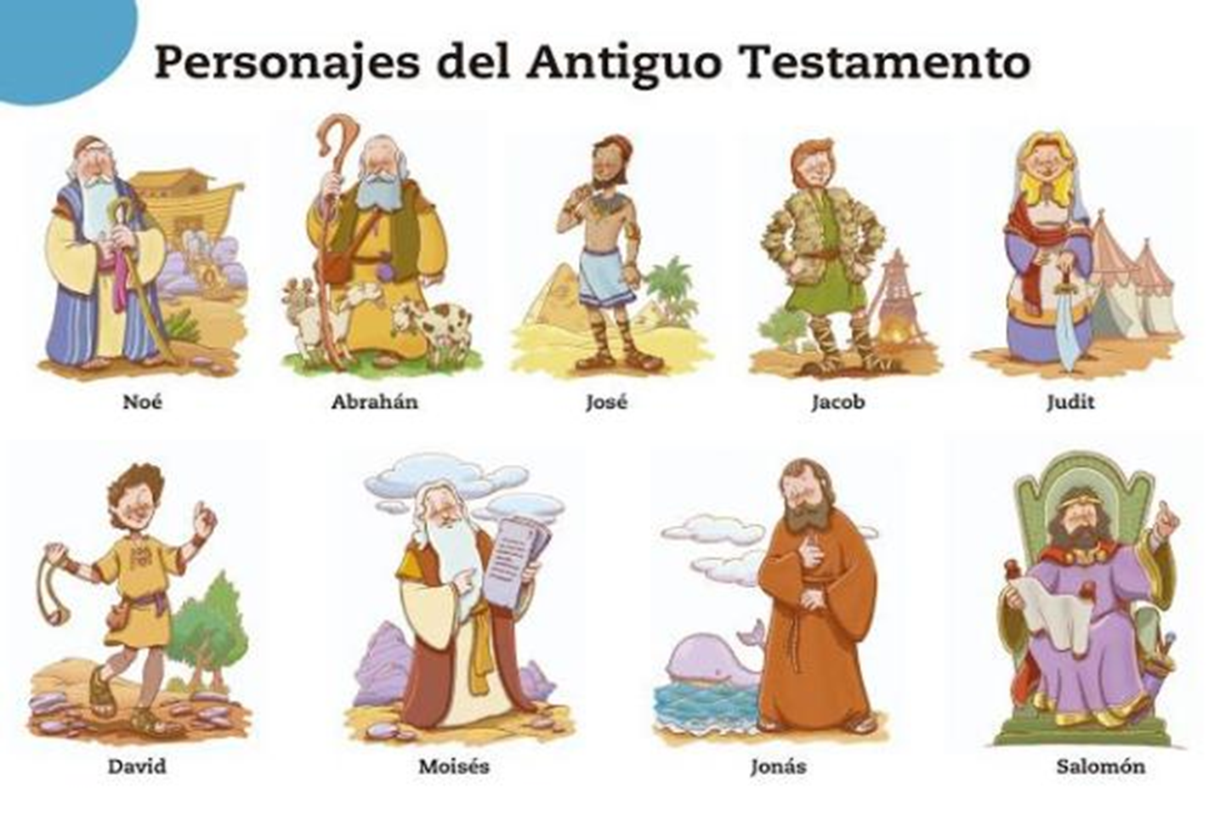

Slide 7
ACTIVIDADES
Moisés y la obediencia a Dios
Lectura bíblica: Éxodo 3:1-12 (El llamado de Moisés).
Se hace lectura directamente en la biblia, realizando las pausas para explicar términos y los momentos de este llamado.
El encuentro -La revelación - El llamado- La duda y la promesa.
Conceptualizar
La docente comparte una imagen con algunos personajes bíblicos, los estudiantes deben escribir el nombre correspondiente y algunas características.

Slide 8
SEGUNDO MOMENTO
Iniciar con el vídeo de David y Goliat.
Conversatorio alrededor de la pregunta:
¿Por qué David derrota al gigante? ¿En nuestra vida quién puede ser ese gigante?
Actividad cooperativa. Folio giratorio
Cada grupo recibe una hoja con las preguntas. Cada estudiante responde una pregunta y pasa el folio al siguiente compañero, quien responde la siguiente, y así sucesivamente hasta completar todas. Luego, comparten sus respuestas.
¿Qué entiendes por dones y carisma?
¿Qué personaje te llama la atención y por qué?
¿Qué valores o enseñanzas dejan para tu vida?
¿Por qué es importante descubrir y desarrollar el carisma propio?
Cierre
Comentar sobre lo qué han aprendido y cómo pueden llevarlo a su vida cotidiana.

Slide 9


Slide 10
COMPROMISO
Preparar una exposición sobre un personaje bíblico asignado.
Nombre del personaje
Texto bíblico base
Valor que representa
Enseñanza para la vida

